Slide 1
강의 소프트웨어 프로세스 정의 및 관리 제2장: 처방적 프로세스 모델
Dr. 유르겐뮌헨
2012년 가을
Notes:
1

Slide 2
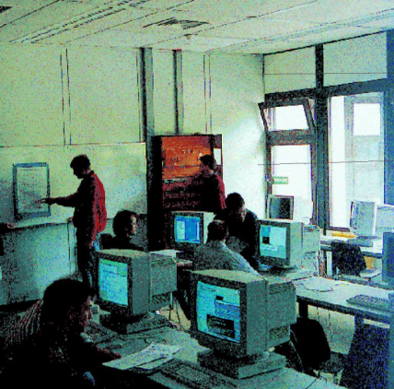
처방적 모델링 versus 설명적 모델링
27. Integration Test (Host)
Customer Data
Tools
APS
TSPA (from P3)
30. Customer Data Upgrade/ Tool-Upgrade
Test
Specification
Protocol
28. Integration Test (Target)
Customer Data
Data
Delta
Conformance
Test Cases
Regression
Test Cases

Slide 3
소개
컴퓨터 시스템의 개발은 한 사람이 짧은 시간 안에 달성할 수 있는 것보다 더 복잡해졌습니다.
많은 방법론이 상업용 제품의 생산을 관리하고 품질을 보장하며 과정을 공식화하는 데 사용되어 왔다.
전통적인 시스템 개발 방법론에서는 시스템 요구사항이 개발 프로젝트의 시작 시에 결정되며, 그 이후로는 고정되는 경우가 많습니다.
이것은 나중에 요구 사항을 변경하는 비용이 높을 것이라는 것을 의미합니다.
애자일 소프트웨어 개발 접근법이 등장했다.
애자일 접근법은 전통적인 시스템 개발 방법론보다 훨씬 덜 엄격하다.

Slide 4
소프트웨어 개발 생명주기 모델 및 방법론
소프트웨어 개발 생명주기 모델의 가족
워터폴 모델
프로토타이핑
나선형 모델
증분 모델
Requirements specification
Customer Requirements
Use specification
Design Team
Incremental development plan
Documentation
Incremental design
Testing
for each increment
Team
Team
User/system documentation
Test
-
Correctness verification
case generation
No
Correct?
Yes
Statistical testing
Certification model
Incremental
No
Certified?
Yes
certified system

Slide 5
라이프사이클 모델 – 폭포수 모델 (1/3)
시스템 요구 사항
소프트웨어 요구사항
분석
프로그램 설계
코딩
테스트
운영

Slide 6
반복적 개선: 개요
기원: 바실리터너, 1975
아이디어:
각 증분(즉, 요구사항의 하위 집합을 충족하는 제품 부분)을 워터폴 방식대로 개발하고, 제품에 증분별로 통합하여 배포할 때까지 진행합니다.
개발 증분 개발의 초점은 기능 또는 구조의 완성에 있을 수 있지만, 정제 및 개선에 있을 수도 있습니다.
제어된 반복을 통해 엄격한 순차적 제어 흐름을 약화시킬 수 있습니다.
사전 요구 사항:
문제의 구조는 점진적인 개발을 허용한다

Slide 7
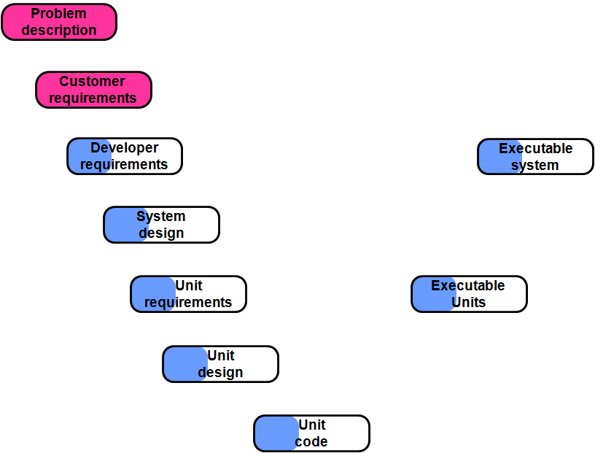
반복적 개선 모델 (1/4)
참고:롬바흐

Slide 8
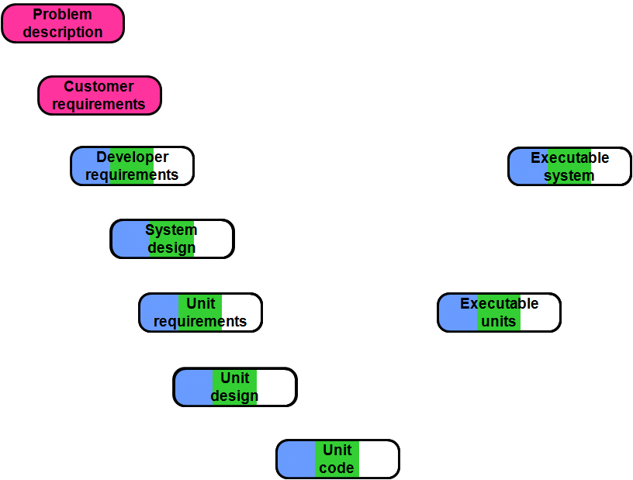
반복적 개선 모델 (2/4)
참고:롬바흐

Slide 9
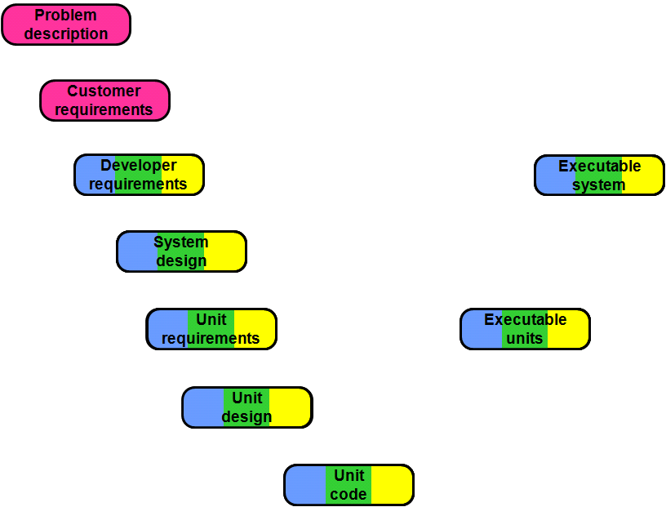
반복적 개선 모델 (3/4)
참고:롬바흐

Slide 10
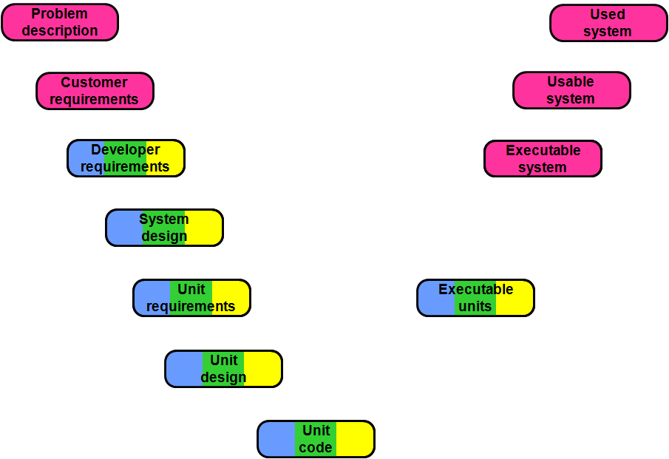
반복적 개선 모델 (4/4)
참고:롬바흐

Slide 11
라이프사이클 모델 – 프로토타입 모델 (1/3)
문제 설명
고객 요구사항
개발자 요구 사항
실행 시스템
실행 단위
단위 코드

Slide 12
라이프사이클 모델 – 나선형 모델 (1/3)
누적 비용
진보 통해 단계
결정하세요 목표들 대안들 제약
대안 평가 위험 식별, 해결
위험 분석
위험 분석
위험 분석
약속
알렉산더
프로토타입 2
프로토타입 3
운영
프로토타입
검토
분할
요구사항 계획 라이프사이클 계획
P.1
개념 작전
시뮬레이션, 모델, 벤치마크
소프트웨어 요구 사항
소프트웨어 제품 디자인
상세한 디자인
개발 계획
요구 사항 검증
코드
유닛 테스트
통합 및 테스트 계획
디자인 검증 및 검증
통합 그리고 테스트
수락 테스트
개발, 검증 다음 단계의 제품
다음 단계 계획
구현

Slide 13
Rational Unified Process (RUP) (1/4)
Phases
Inception
Elaboration
Construction
Transition
Requirements
one iteration in
the elaboration
Analysis
phase
Design
Core Workflows
Implementation
Test
Iteration
Iteration
…
Iteration
Iteration
1
2
n-1
n

Slide 14
소프트웨어 개발에서의 민첩성
소프트웨어 개발에서의 애자일은 방법론이 아니라 접근 방식이다.
다양한 애자일 방법론이 개발되었으며, 이는 애자일 접근법을 수용한 것으로, 극단적 프로그래밍(XP), 동적 시스템 개발 방법, 기능 주도 설계, 크리스탈, 애자일 모델링 및 스크럼 등이 있습니다.
에자일 원칙 (Beck et al., 2001):
요구 사항 변경 환영합니다.
고객을 만족시키는 것이 최우선 과제이며, 이는 가치 있는 소프트웨어를 조기에 그리고 지속적으로 제공함으로써 달성됩니다.
일정 기간, 일반적으로 몇 주에서 몇 개월 사이로 자주 작동하는 소프트웨어를 제공하되, 가능한 한 짧은 주기를 선호합니다.
비즈니스 관계자와 개발자들은 프로젝트 기간 동안 매일 함께 일해야 합니다.
작동하는 소프트웨어는 진척의 주요 측정 기준이다.

Slide 15
극단적 프로그래밍 (XP): 개요
다른 애자일 방법론들과 마찬가지로 XP는 예측 가능성보다 적응성에 더 높은 가치를 두어 전통적인 방법론과 차별화됩니다.
프로젝트 수명 주기 중 어느 시점에서든 요구 사항에 적응하는 대신 프로젝트 시작 시 모든 요구 사항을 정의하는 것
XP는 애자일 원칙을 사용합니다.
XP는 변경 비용을 낮춥니다.
XP는 고객이 더 빠르게 작동하는 소프트웨어를 생성한다는 점을 인식하기 때문에 높은 수준의 고객 만족도를 달성하는 데 도움이 됩니다. 그리고 그 소프트웨어는 일반적으로 결함이 매우 적습니다.

Slide 16
극한 프로그래밍: 개요
계획
사용자 스토리 수집
프로토타입 아키텍처 생성
릴리스 계획서 작성
테스트 시나리오를 개발하세요
증분 개발
테스트 케이스 개발
계획 및 증분 구현
건축을 수정하다
현재 증분 테스트
데이터 수집
반복 1
반복 2
…
수락 테스트 수행
(참고:분세/에 의해네텐: 절차 모델 콤팩트)

Slide 17
극단적 프로그래밍: 계획
계획
사용자 스토리 수집
→ 문서
→ 사용 사례
릴리스 계획 작성
증분 계획
→ D일상 과제
→ 데이터 기록
프로토타입 아키텍처 생성
클래스 다이어그램
테스트 시나리오를 개발하세요
시나리오
(참고:분세/에 의해네텐: 절차 모델 콤팩트)

Slide 18
익스트림 프로그래밍: 반복 단계
반복 1
테스트 케이스 개발
테스트 사례
→ 테스트 환경
반복 2
…
건축 개정
클래스 다이어그램
계획 및 증분 구현
소스 코드
데이터 수집
측정 데이터
현재 증분 테스트
시험 결과
수용 테스트 수행
시험 결과
(참고:분세/에 의해네텐: 절차 모델 콤팩트)

Slide 19
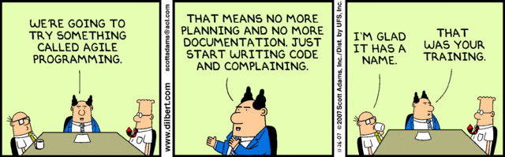
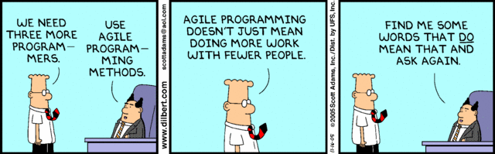
스크럼은 애자일 소프트웨어 개발에서 사용하는 프로젝트 관리 방법론 중 하나입니다.
애자일 관리 프레임워크는 소프트웨어 개발 프로젝트를 위한 것입니다.

Slide 20
스크럼이란 무엇인가요? (2)
애자일 관리 프레임워크 for 소프트웨어 개발 프로젝트
명확한 규칙이 거의 없다
역할: 제품 책임자, 팀, 스크럼 마스터
제품 백로그, 스프린트 백로그, 몇 가지 간결한 보고서
짧은 작업 주기(소위 "스프린트"라 불림)를 통한 점진적 개발
에일리언트 선언에 따라 켄트 벡 등
인간 중심의
기술과 도구는 부차적인 역할을 합니다.
고객과의 긴밀한 협력

Slide 21
스크럼이란 무엇인가요? (3)
실증적 학습 과정
각 반복(스프린트)마다 배움: "검토하고 적응"
개발 속도/생산성
획득한 결과
팀워크
Scrum 프로세스의 사용
스크럼은 개발 방법론, QA 전략, 또는 리스크 관리 접근 방식을 정의하지 않지만, 팀이 적절히 이러한 문제를 처리하도록 요청합니다.

Slide 22
스크럼 – 개요
Product Owner
Product Backlog
Sprint Backlog
Shippable
Product Increment
Sprint
ScrumMaster
Team

Slide 23
스크럼 – 개요(2)
제품 백로그
제품 요구 사항 포함 - 프로젝트 시작 시 몇 가지 덜 상세한 요구 사항, 점진적으로 정제 및 상세화
제품 책임자에 의해 관리됩니다
스프린트 백로그
제품에 대한 다음 스프린트에서 구현해야 하는 요구 사항을 포함합니다.
팀에 의해 관리됩니다
스프린트
제품 증분(실행 가능, 테스트 완료 및 문서화 완료)이 팀에 의해 생성되는 기간(최대 30일)
시간 박스, 즉 정확히 예정된 시간에 종료
스프린트 종료 시, 제품 소유자는 최종 결과를 승인해야 합니다.
품질에 타협하지 않으므로 부분적으로 완료되거나 잘못된 결과는 출하되지 않고 다음 스프린트의 제품 백로그로 돌아갑니다.

Slide 24
스크럼 – 세 가지 역할
제품 책임자
제품 버전에 구현할 요구사항을 결정합니다.
제품 증분 배송 시기를 결정합니다.
팀
요구 사항을 구현합니다
스프린트에서 구현된 요구사항의 수를 결정합니다.
독립적으로 활동들을 조직화합니다
스크럼 마스터
스크럼의 적절한 구현을 담당합니다.
팀을 지원합니다

Slide 25
요약
처방적 프로세스 모델은 특정 프로세스를 규정한다.
그들은 다른 추상화 수준에서 정의될 수 있으며 표준화될 수 있습니다.
과정 표준의 도전 과제 및 한계
대부분의 표준은 '무엇을' 해야 하는지 알려주지만, '어떻게' 해야 하는지는 알려주지 않습니다. 즉, 조직 적용을 위해 해석되어야 합니다.
자주 약하거나 일반적인 정의만 제공하여 많은 구현이 포함될 수 있습니다.
표준이 모든 조직의 맥락에 꼭 맞지는 않는다
표준을 적응시킨다는 것이 자동적으로 개선을 의미하는 것은 아니다
일부 표준(ISO 등)은 비싸고 공개되지 않습니다.
모든 사람에게 맞는 사이즈는 없습니다!!
우리에게는
여러 기본적인 소프트웨어 개발 모델에 대해 배웠습니다.
중요한 프로세스 표준과 그 함의를 배웠습니다.
표준에 적응하는 것에 대한 이점을 알게 되었습니다.
대안적인 접근법에 대해 배웠어요

